Slide 1
Гитарный магазин “Кадык Джима Рута”
Проект в парах на c++ подготовили Фёдор Сетраков и Артём Шорников

Slide 2

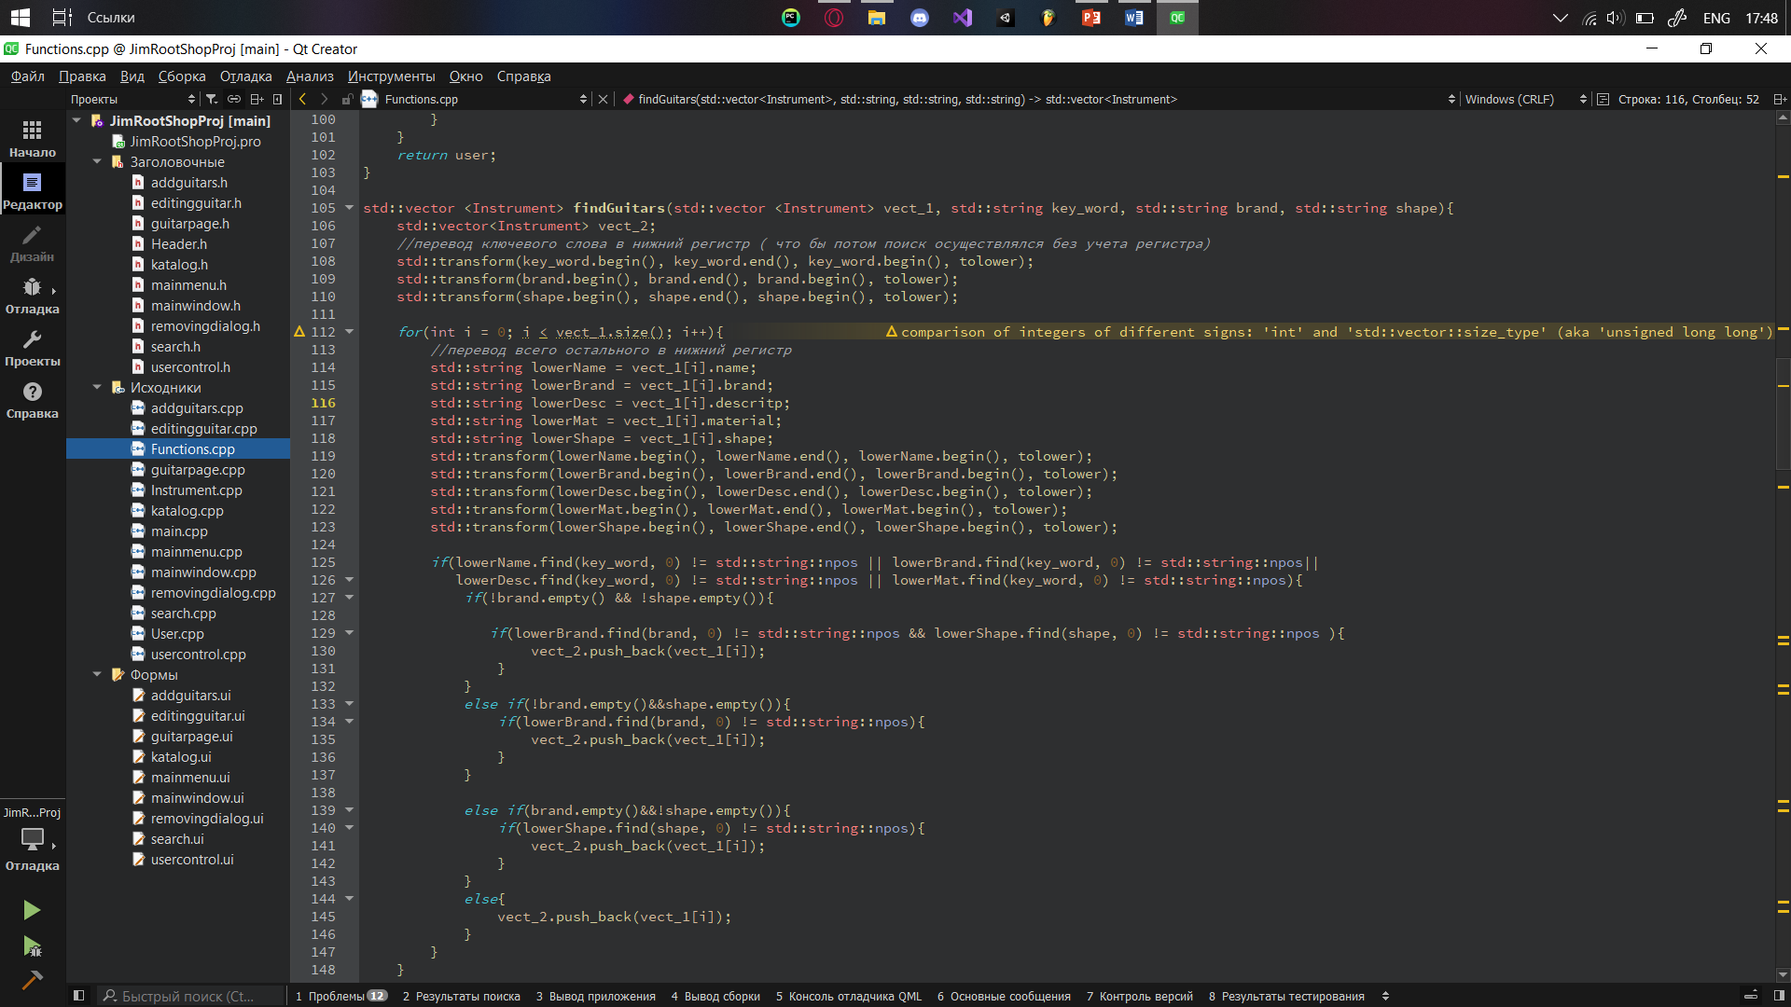

Инструменты разработки

Slide 3
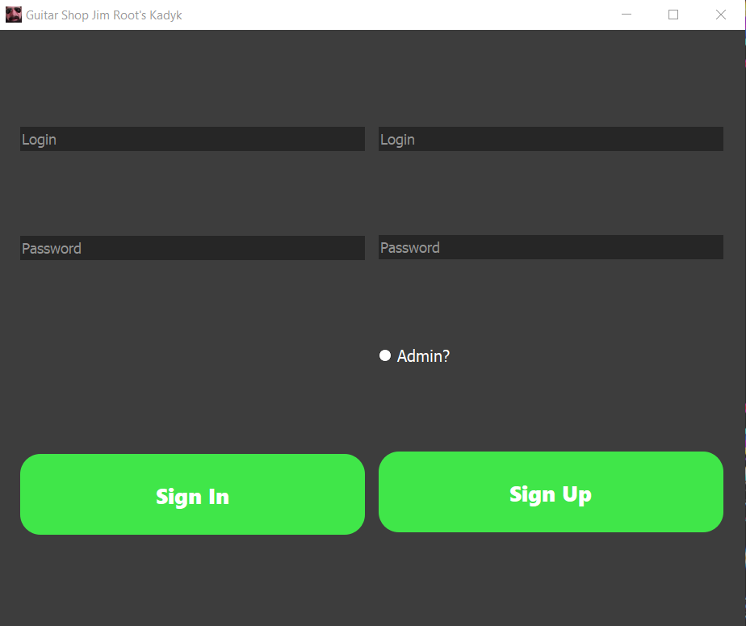
Регистрация и Авторизация

Slide 4
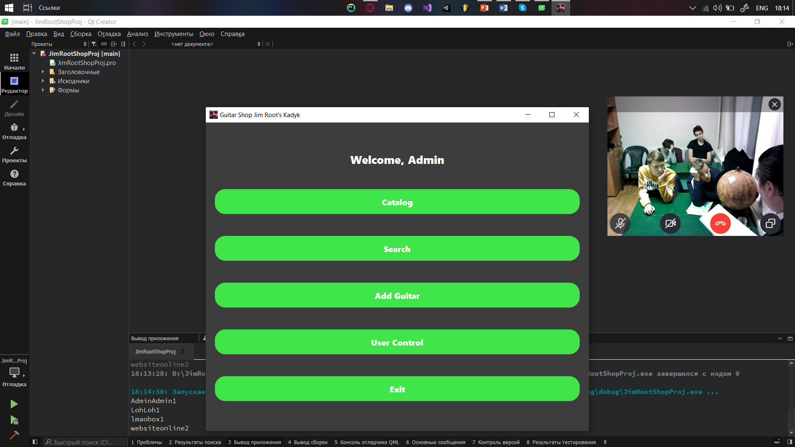
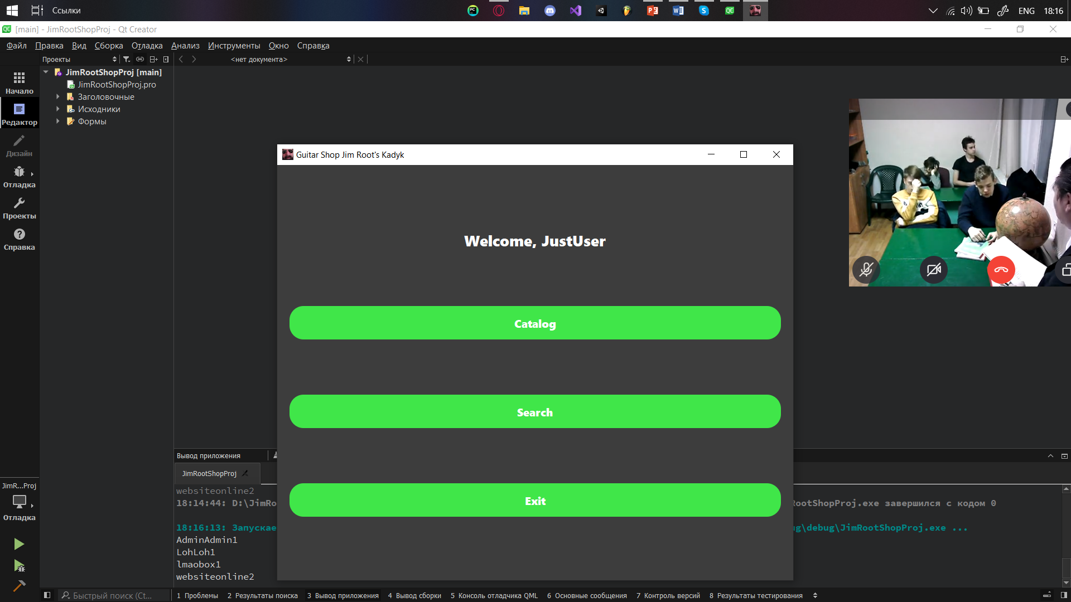
Главное меню
Версия Админа
Версия Пользователя

Slide 5
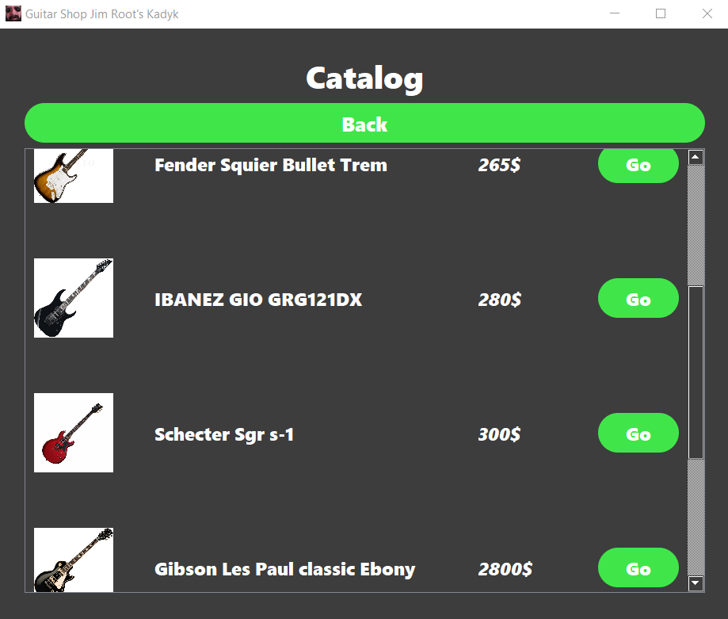
Каталог

Slide 6
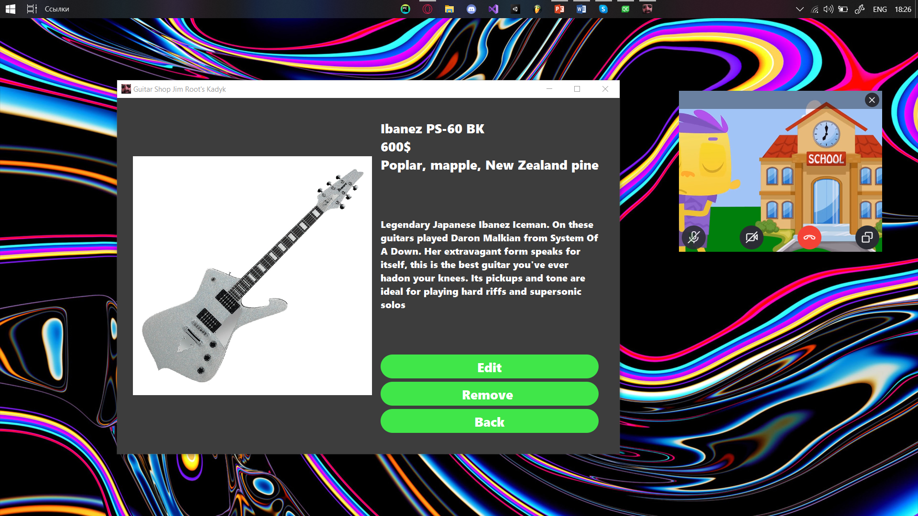
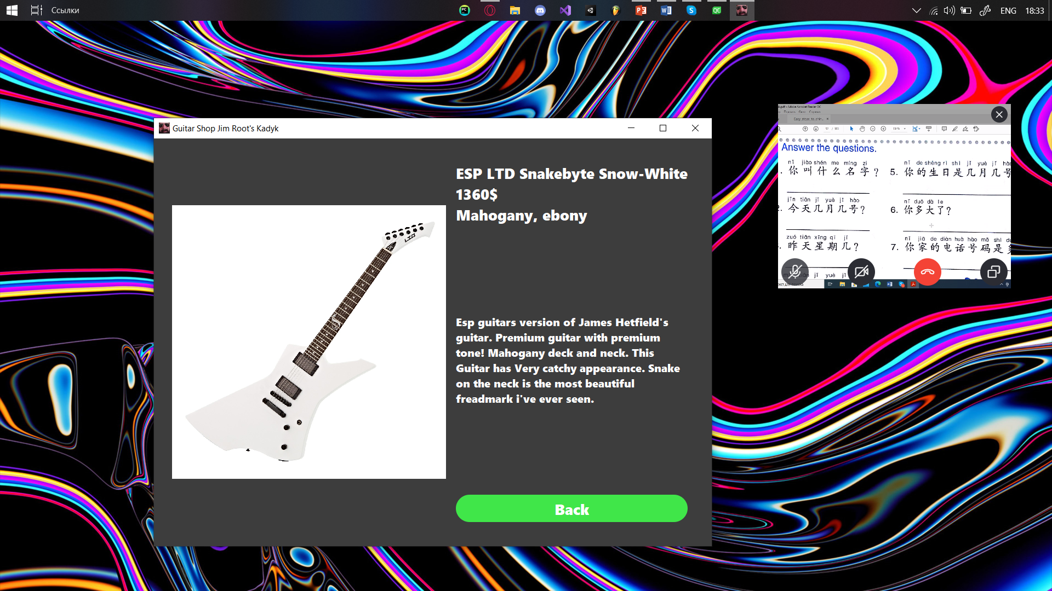
Страница Гитары

Slide 7
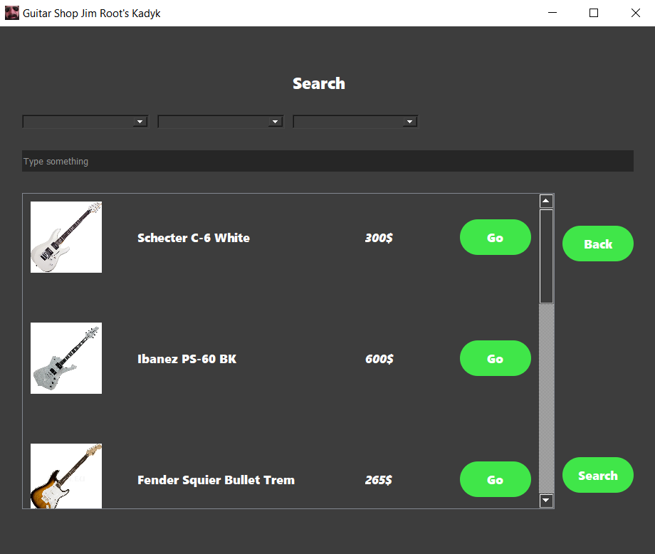
Поиск

Slide 8
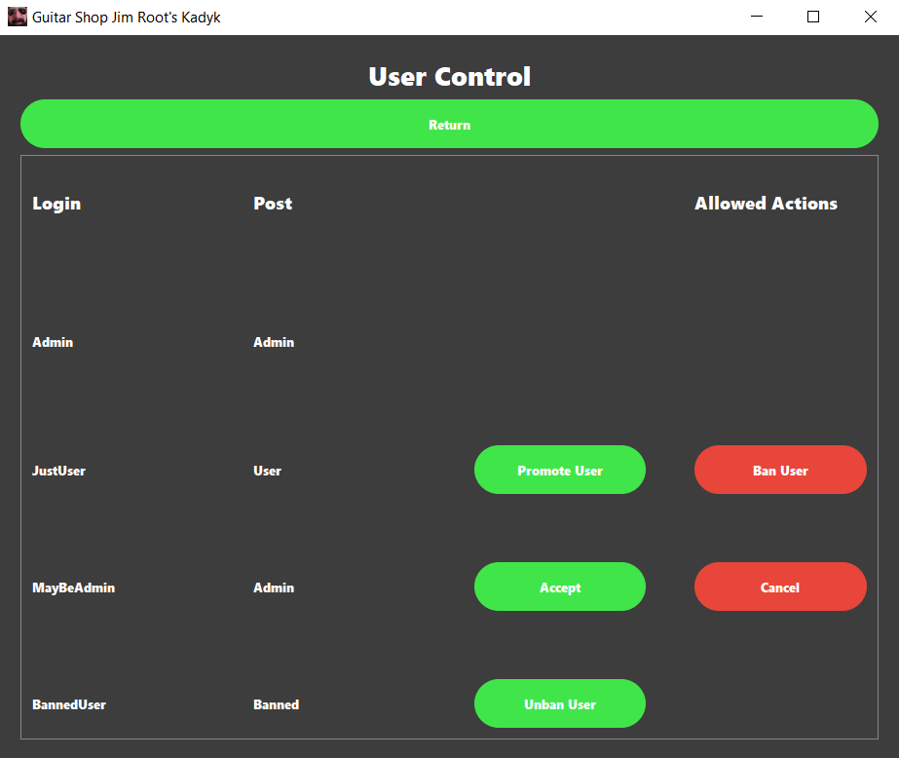
Контроль Пользователей
Доступные операции с пользователем
Должность пользователя
Логин пользователя

Slide 9
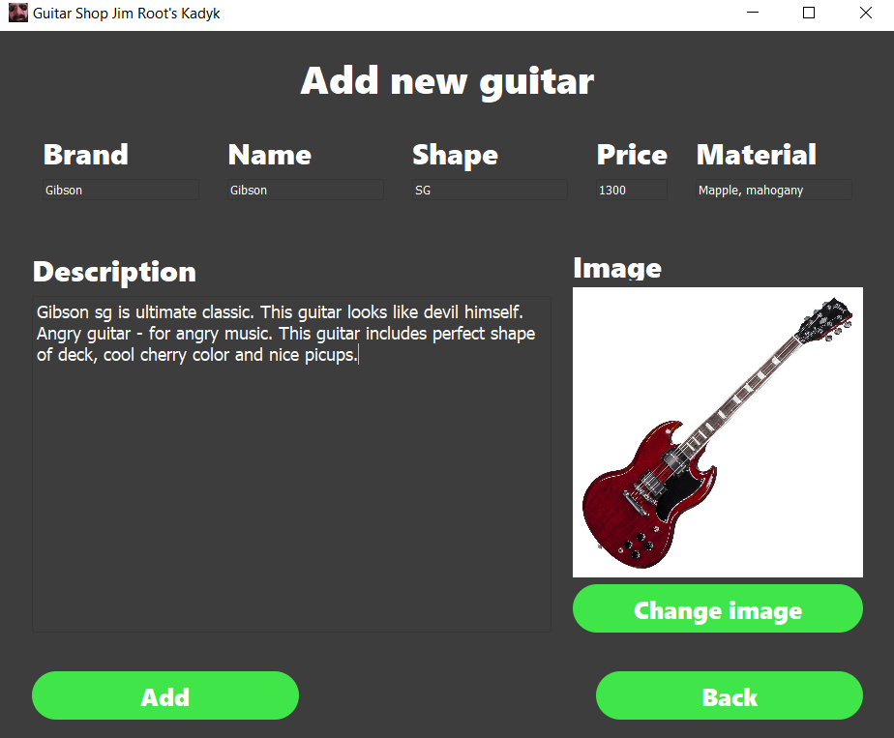
Добавление гитары в систему

Slide 10
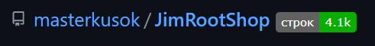
Пруфы что мы молодцы

Slide 11
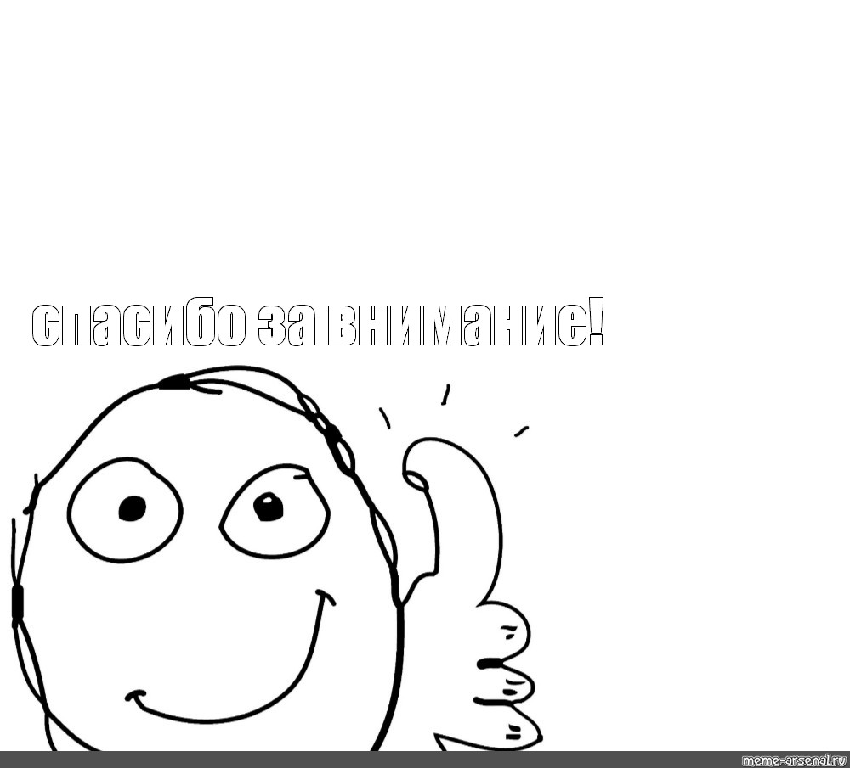
конец
Теперь наверное Лада Андреевна будет ломать наш код.

